Slide 1

Undgå falske beskeder
Hackerne beder om dine personlige oplysninger i en mail eller sms. Det ville pengeinstitutter, virksomheder eller myndigheder aldrig gøre!

Slide 2
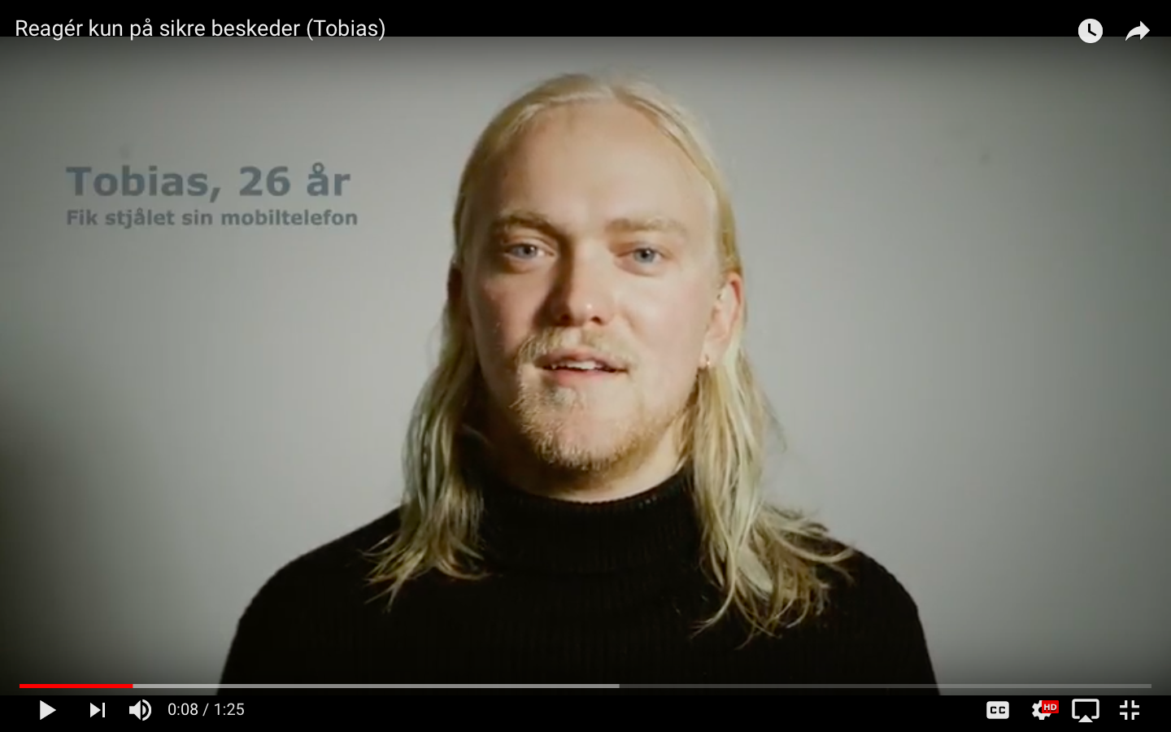
Link til video:
https://www.youtube.com/watch?v=Lgvqm0LTiYg
Notes:
(Videoen varer ca. 1:25 min)

Slide 3

Hvad er en usikker besked?
En besked fra en person, der prøver at snyde dig til at tro, at de er en anden person (fx en af dine venner) og få dig til at give dem:
Dine bankoplysninger
Dit login til fx NemID eller AppleID
Andre personlige oplysninger…
Notes:
En falsk besked er en besked fra en, der udgiver sig for at være en anden – fx en du kender, og som prøver at lokke dig til at opgive personlige oplysninger.
Det kan være forskellige ting, men nogle af de oplysninger, de oftest forsøger at franarre dig, er dine bankoplysninger, fx dine kontooplysninger, eller dine login-informationer til fx NemID eller AppleID

Slide 4

Hvordan får en hacker fat i din e-mail?
Når du opretter en profil et sted på nettet, ligger din e-mail hos den virksomhed
Det kunne fx være en webshop som Bilka.dk eller et socialt medie som Facebook
Hvis virksomheden ikke passer ordentligt på din e-mail, kan den havne i hænderne på en hacker…
Som så kan sende dig farlige e-mails
Notes:
Når du opretter en profil et sted på nettet, ligger din e-mail hos den virksomhed
Det kunne fx være en webshop som Bilka.dk eller et socialt medie som Facebook
Hvis virksomheden ikke passer ordentligt på din e-mail, kan den havne i hænderne på en hacker…
Som så kan sende dig farlige e-mails

Slide 5



Henter ofte malware
Åbn videoen
Åbn billede
Klik på dette link

Slide 6
Henter ofte malware
Åbn videoen
Åbn billede
Sender dig ofte til en falsk login-side, som ”aflytter” dine login-oplysninger
Klik på dette link
Log ind her

Slide 7
Henter ofte malware
Åbn videoen
Åbn billede
Sender dig ofte til en falsk login-side, som ”aflytter” dine login-oplysninger
Klik på dette link
Log ind her
Henter ofte malware
Installér det her program

Slide 8
Henter ofte malware
Åbn videoen
Åbn billede
Sender dig ofte til en falsk login-side, som ”aflytter” dine login-oplysninger
Klik på dette link
Log ind her
Henter ofte malware
Installér det her program
Ender oftest med at give hackeren mulighed for at misbruge din identitet – fx hæve dine penge
eller købe ting med dine kreditkort
Send/oplys dit personnummer
Send/oplys dit kontonummer

Slide 9
Måske har I hørt om…
Phishing: En hacker prøver at ”fiske” dine oplysninger via en e-mail
Smishing: En hacker prøver at ”fiske” dine oplysninger via en sms
Ransomware: En hacker ”låser” din computer og forlanger løsepenge for at låse den op igen
Virus: Fællesbetegnelse for et skadeligt program, der ødelægger din computer
Spyware: Et program registrerer fx kodeord og sender det til en hacker, der kan anvende det til login i dit navn
Notes:
Der er mange måder at blive snydt på på nettet, og måske har I hørt nogle af de her udtryk?
Det er ikke fordi vi skal gå i dybden med alle disse, men mere for at give jer et indtryk af, at hackerne gør mange forskellige ting for at snyde os på flere forskellige måder og med forskellige formål.

Slide 10
Hackere er computer-eksperter
Notes:
Engang kunne man nemt se, om noget var en falsk besked – har I hørt om det?
Har I fået nogle huskeregler? Hvilke?
I dag er det sådan at det er blevet tæt på umuligt at se, om en e-mail eller sms er en falsk besked. Hackerne er blevet meget, meget dygtigere til at skrive beskeder, der virker på os mennesker – altså som fungerer psykologisk overbevisende.

Slide 11
Hackere er computer-eksperter
menneske
Notes:
Derfor er dette udsagn langt mere sandt i dag.
Det er en vigtig pointe. Det betyder, at man nemmere ryger i fælden, hvis man stadig tror, at man kan spotte den falske besked ved de ellers ret simple huskeregler.

Slide 12

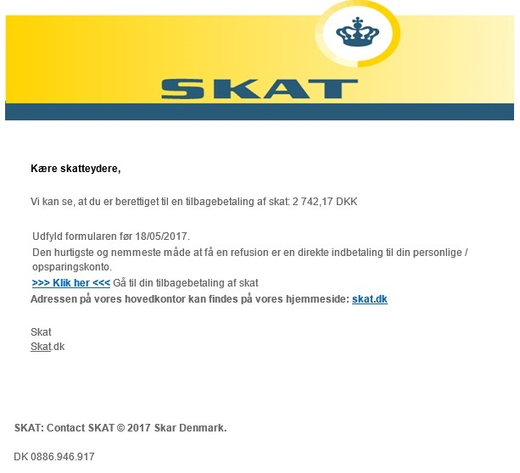
Notes:
Phishing er en usikker e-mail, der forsøger at lokke vigtige oplysninger ud af dig.

Slide 13
Sender dig ofte til en falsk login-side, som ”aflytter” dine login-oplysninger
Notes:
Det, der oftest sker, hvis du klikker på linket i sådan en mail er, at dem, der har sendt mailen, lokker dig over til en falsk hjemmeside, hvor du skal indtaste dine login-oplysninger. Den falske hjemmesider ”aflytter” så dine indtastninger, så hackerne bag nu har dit login.

Slide 14
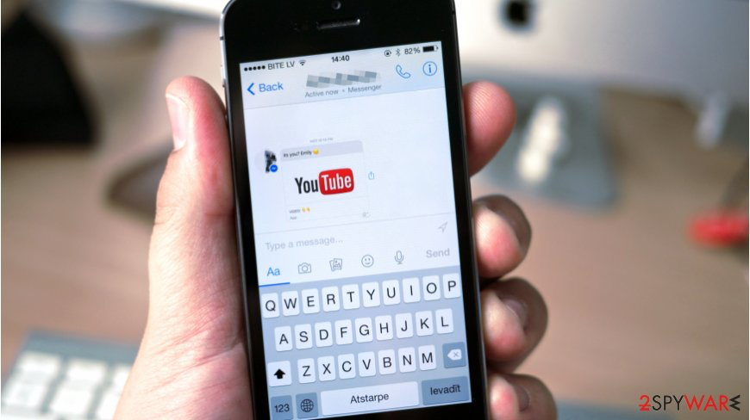
[Eksempel] Usikker besked på Facebook
Notes:
Det er ikke kun på e-mail, at man kan få falske beskeder – det er også på Facebook.
Denne her besked er der måske nogen af jer, der har set?
(hvis ja) Er der nogen af jer, der har oplevet at klikke på beskeden? Hvor langt kom I?
Det, som denne besked var efter, var dine loginoplysninger til Facebook.

Slide 15
[Eksempel] Usikker besked på Facebook
Sender dig ofte til en falsk login-side, som ”aflytter” dine login-oplysninger
Notes:
Og måden den gjorde det på var, at sende dig til falsk loginside, hvor du så skulle indtaste dine oplysninger – ligesom med e-maileksemplet fra SKAT.

Slide 16
[Eksempel] Usikker besked på Facebook
Henter ofte en virus eller lign.
Sender dig ofte til en falsk login-side, som ”aflytter” dine login-oplysninger
Notes:
Men det kunne ligeså godt havde været et virusprogram, den hentede.

Slide 17

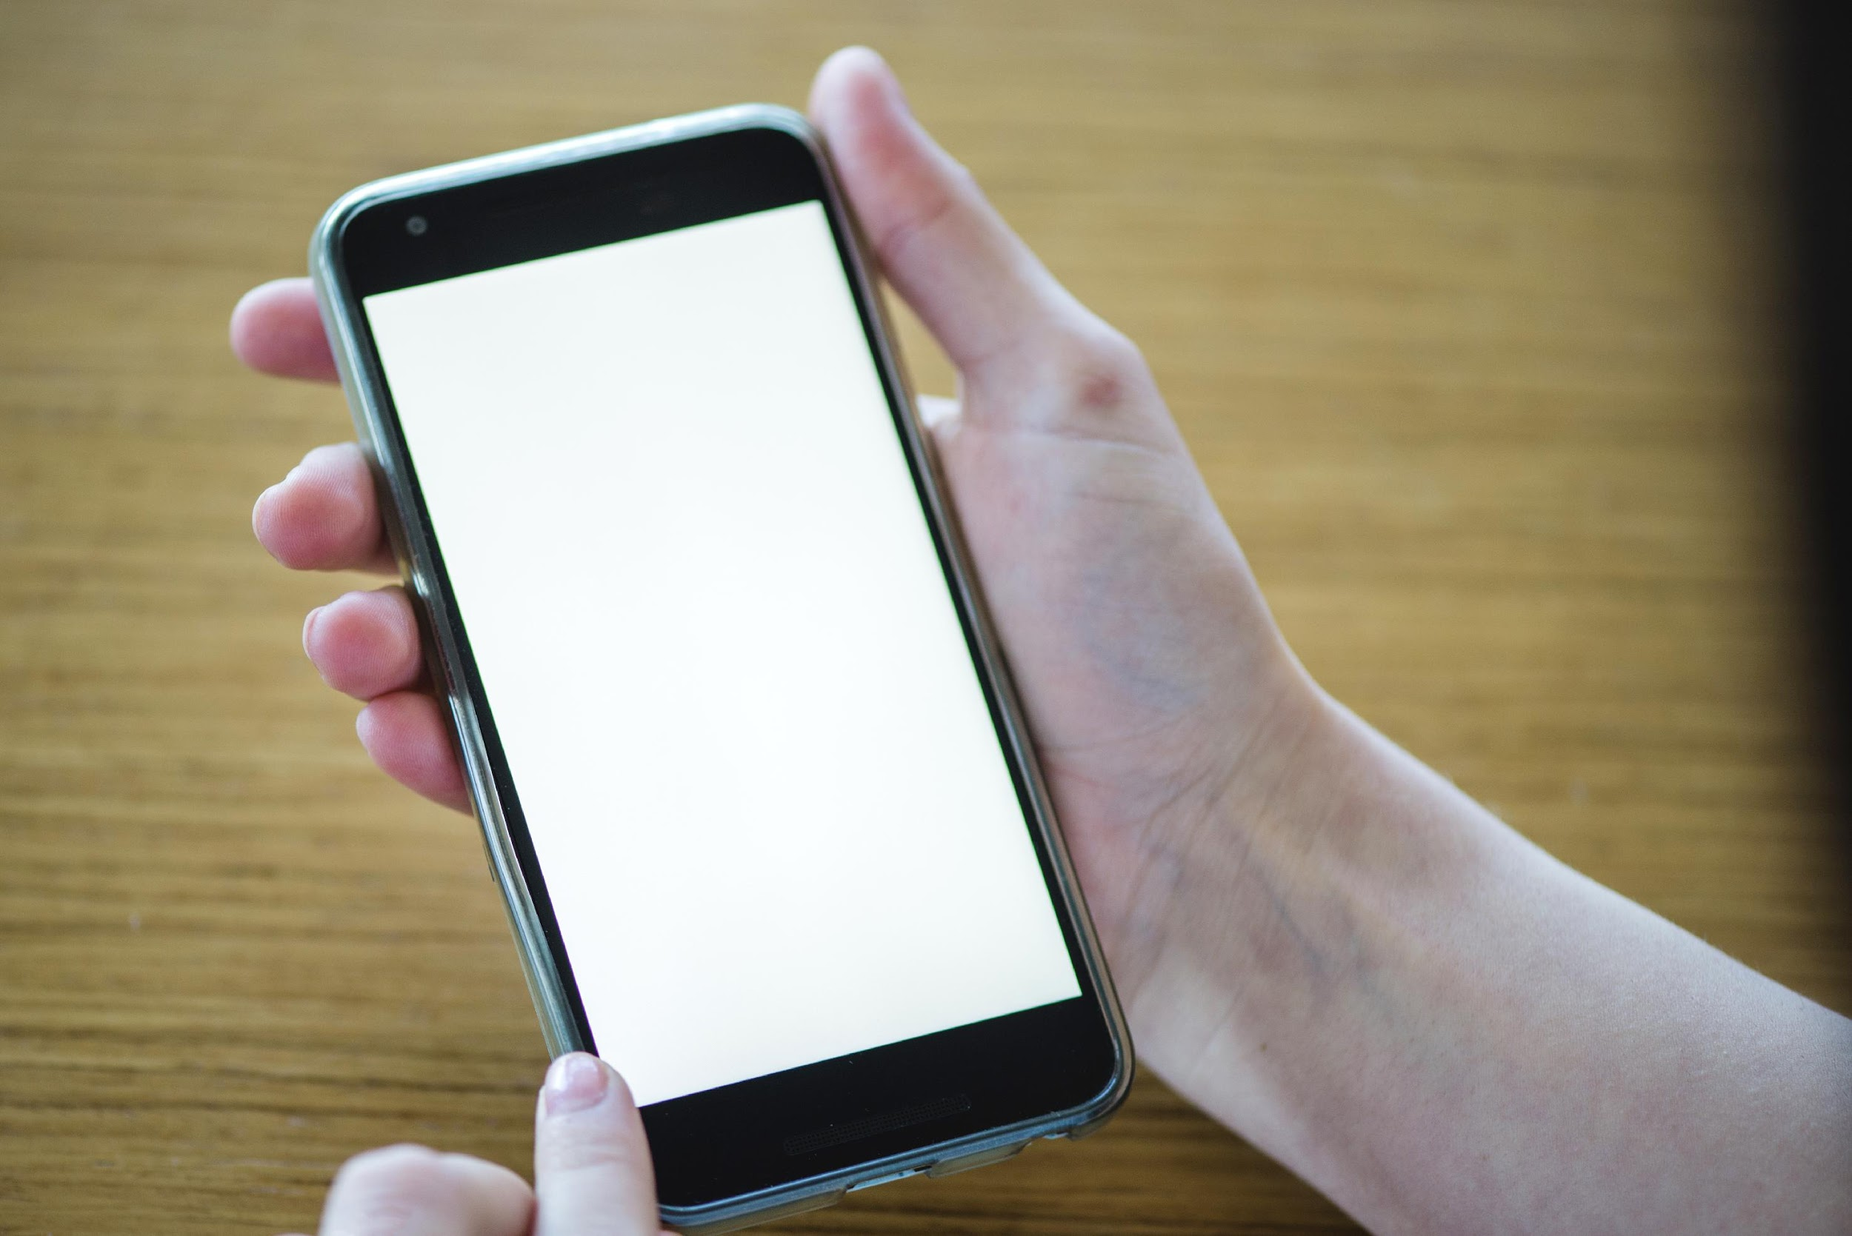
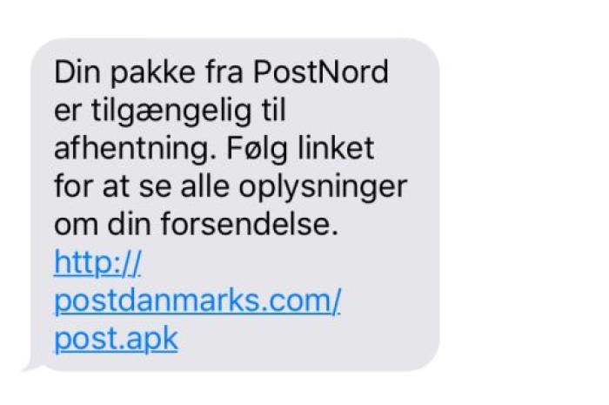
[Eksempel] Usikker sms
Notes:
Smishing er en falsk besked på sms.
Har nogen af jer nogensinde modtaget denne her?
Har I klikket på linket?
Denne her kommer gerne op til jul, når I og jeres forældre bestiller en masse julegaver på nettet og ikke helt har overblikket over, hvornår man får hvilke pakker. Så er det nemt at blive snydt af sådan en her.

Slide 18
[Eksempel] Usikker sms
Sender dig ofte til en falsk login-side, som ”aflytter” dine login-oplysninger
Notes:
Også denne besked forsøgte at få dig til at logge ind på en falsk side, for at se, hvor din pakke var.

Slide 19



Du kan gøre en forskel
Klik ALDRIG på et link i en e-mail fra en bank, virksomhed eller offentlig institution som fx Borger.dk eller NemID
Notes:
Så kort sagt er det bedste, man kan gøre i forhold til de mere og mere avancerede hacker-beskeder, helt at lade være med at klikke på links i beskeder fra banker, virksomheder og offentlige myndigheder – fx borger.dk eller jeres bank.

Slide 20


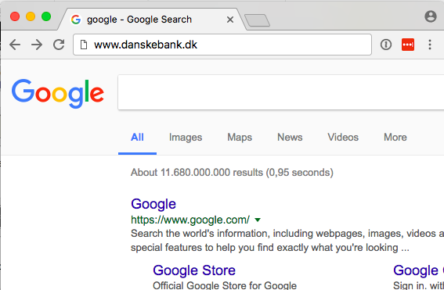
Du kan gøre en forskel
Klik ALDRIG på et link i en e-mail fra en bank, virksomhed eller offentlig institution som fx Borger.dk eller NemID
Åbn ALTID din browser (Edge, Chrome, Explorer, Safari) og gå til afsenders (fx Borger.dk) hjemmeside
Notes:
I stedet skal man gå ind på afsenderens hjemmeside

Slide 21
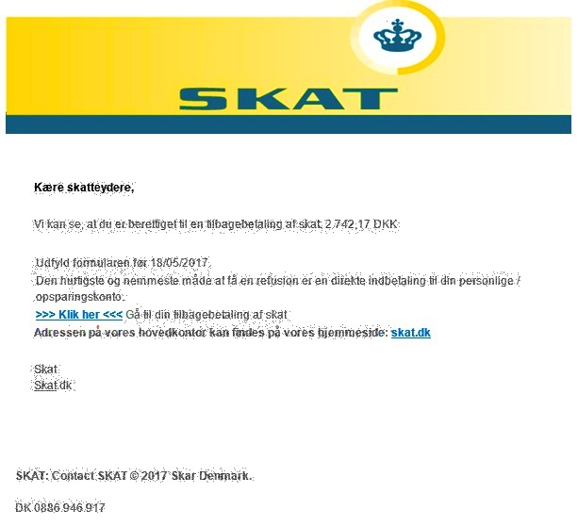
Du kan gøre en forskel
Kære SKAT
I skrev, at jeg skulle sende mine kontooplysninger, så jeg kunne få penge tilbage.
Her er det:
Kontonummer: xxxxxxxx
Registreringsnummer: xxxx
Klik ALDRIG på et link i en email fra en bank, virksomhed eller offentlig institution som fx Borger.dk eller NemID
Åbn ALTID din browser (Edge, Chrome, Explorer, Safari) og gå til afsenders (fx Borger.dk) hjemmeside
Send ALDRIG personlige oplysninger i et svar på besked/mail fra en bank, virksomhed eller offentlig myndighed som fx Borger.dk eller NemID
Notes:
Og uanset hvad, skal du ALDRIG opgive vigtige oplysninger på reaktion på sådan en besked – uanset om den er på skrift eller om du bliver ringet op.

Slide 22

Undgå den falske besked
Fællesøvelse
Notes:
(Øvelsen tager ca. 15-20 min.)
Det sikreste er som sagt at gå helt udenom at klikke på mails, I er i tvivl om, men det hjælper også at kunne spotte, hvilke der ser mistænkelige ud – så nu skal vi quizze og se, hvor mange falske beskeder, I kan spotte.

Slide 23
Undgå den falske besked
I bliver præsenteret for to billeder af beskeder
Én af dem er en falsk besked – hvilken?
Notes:
Jeg kommer til at vise jer to forskellige billeder af beskeder, og så skal I gætte på, hvilken en af dem, der er falsk – der er 5 runder i alt.

Slide 24
#1 Hvilken e-mail er falsk?

Slide 25
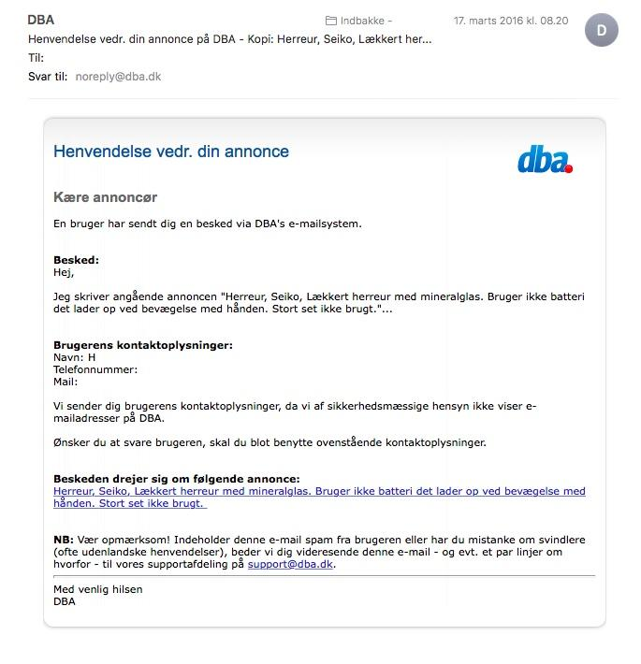
A

Slide 26
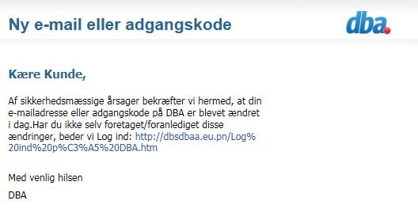
B
A

Slide 27
Og det rigtige svar er...

Slide 28
B
A

Slide 29
#2 Hvilken e-mail er falsk?

Slide 30
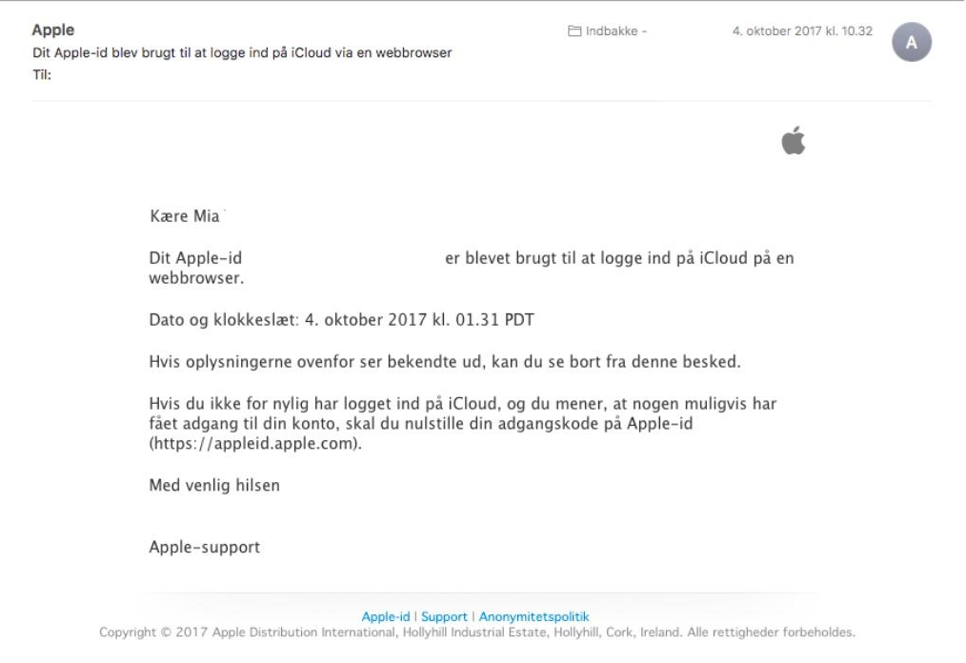
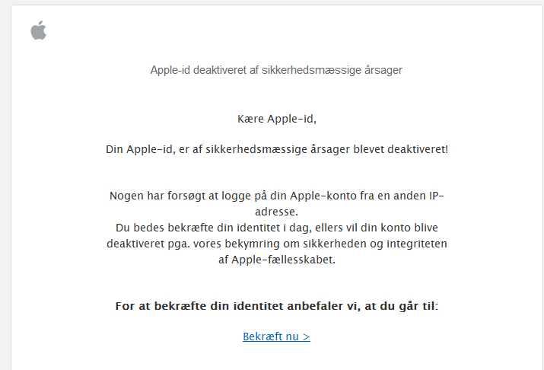
A

Slide 31
B

Slide 32
Og det rigtige svar er...

Slide 33
A

Slide 34
#3 Hvilken sms er falsk?

Slide 35
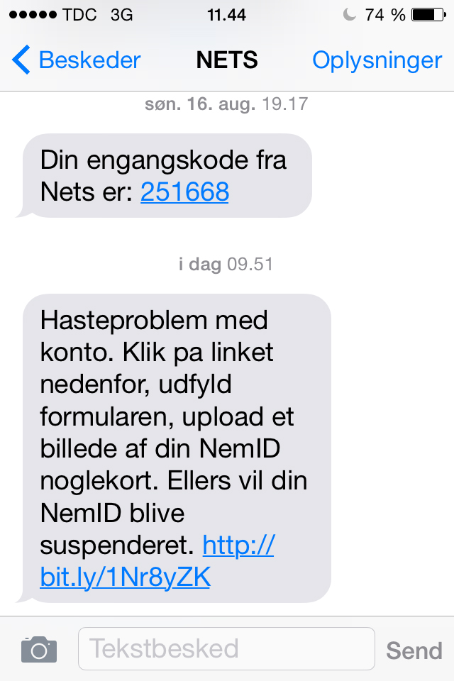
[Eksempel] Usikker sms
A

Slide 36
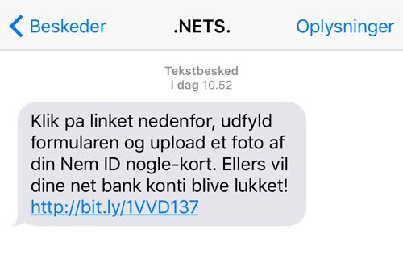
B

Slide 37
Og det rigtige svar er...

Slide 38
A
B
Notes:
Det var sørme dem begge, der var falske!

Slide 39
#4 Hvilken sms er falsk?

Slide 40
[Eksempel] Usikker sms
A

Slide 41
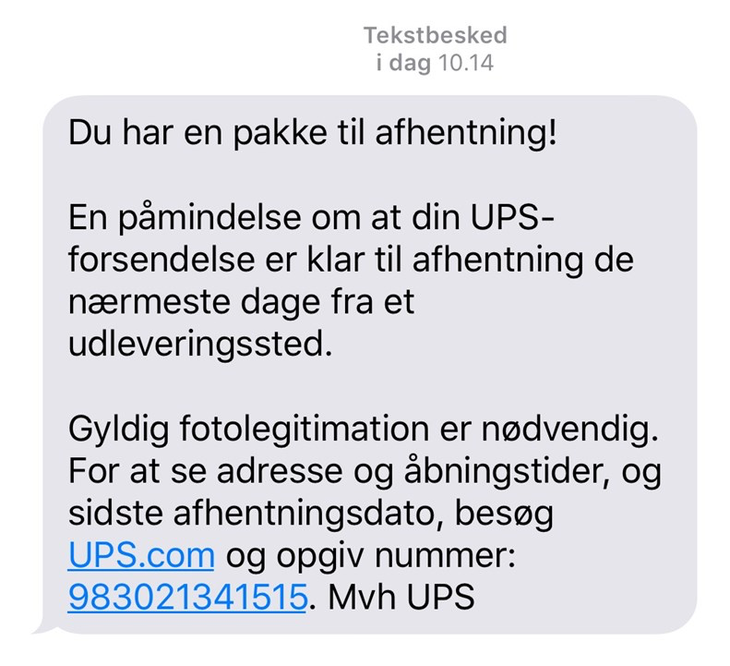
[Eksempel] Usikker sms
B

Slide 42
Og det rigtige svar er...

Slide 43
[Eksempel] Usikker sms
A

Slide 44
#5 Hvilken e-mail er falsk?

Slide 45
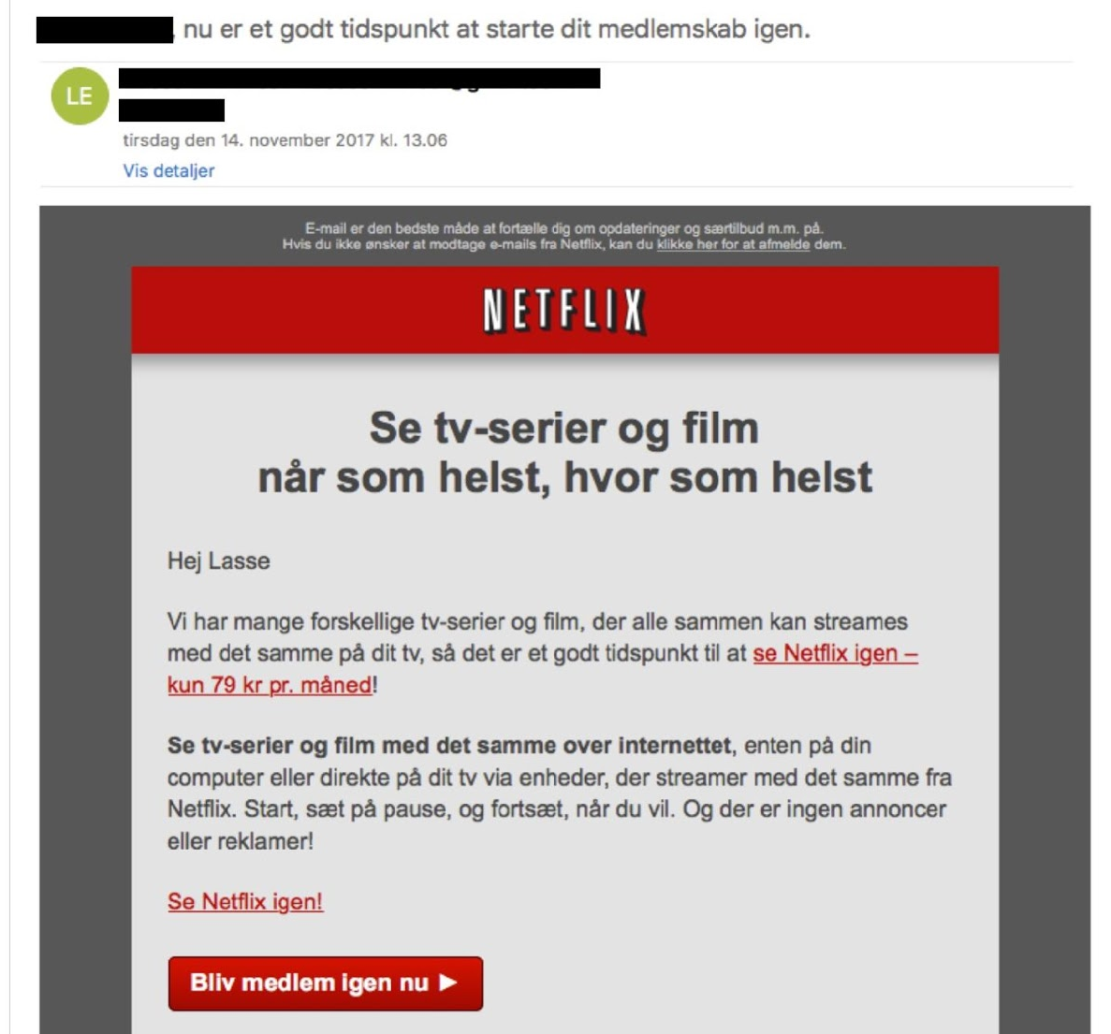
A

Slide 46
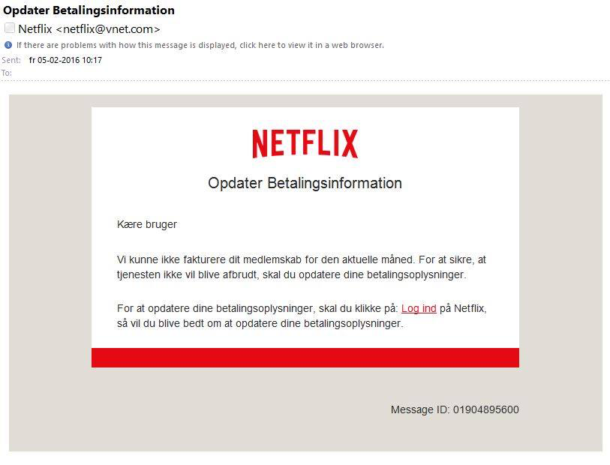
B

Slide 47
Og det rigtige svar er...

Slide 48
B

Slide 49
Husk derfor:
Klik ALDRIG på et link i en e-mail
Log ALTID ind direkte på hjemmesiden
Send ALDRIG personlige oplysninger i et svar på besked/mail

